Slide 1
El hombre creado: imagen y semejanza de Dios, y su unicidad
Tema # 2

Slide 2

En el tema anterior reconocimos en Dios el origen de todo lo creado.
Ahora vamos a descubrir que los seres humanos hemos sido creados por Dios, hechos a su imagen y semejanza.
Enlace

Slide 3

Objetivo
Descubrir en que consiste que los hombres y las mujeres seamos imagen y semejanza de Dios.

Slide 4
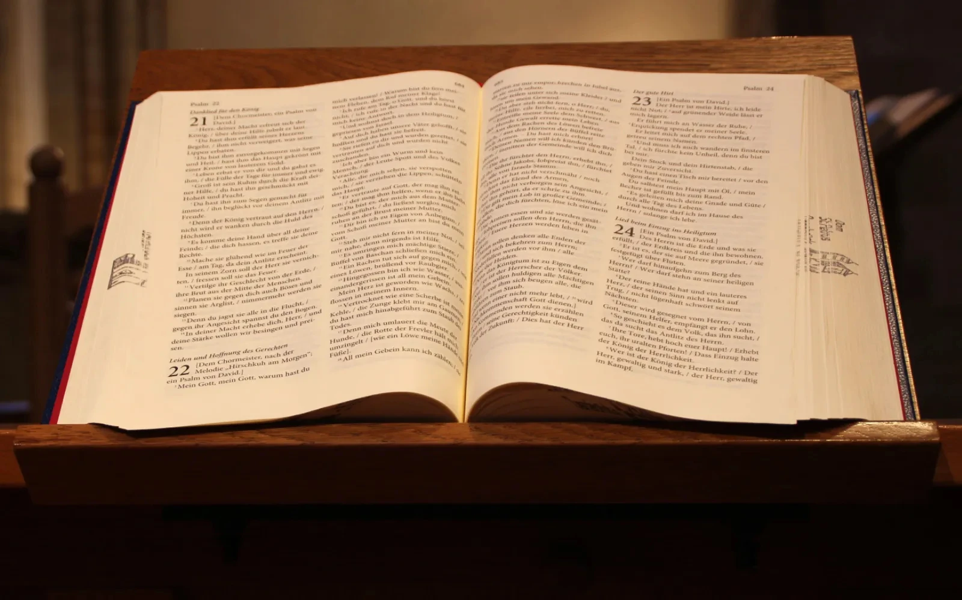
«Dijo Dios: Hagamos al hombre a imagen nuestra, según nuestra semejanza, y domine en los peces del mar, en las aves del cielo, en los ganados y en todas las alimañas, y en todos los reptiles que reptan por la tierra. Y creó Dios al hombre a imagen suya: a imagen de Dios lo creó»
(Gen 1, 26-27)
La Palabra

Slide 5
¿Cuándo el hombre comienza a ser imagen de Dios?
Inicia desde el primer momento de su concepción.
Tal dignidad está por tanto presente en cada fase de la vida humana.

Slide 6
Lo has hecho poco menor que Dios
El hombre es un ser sacado del polvo y formado a imagen de Dios. Aquí está el misterio del hombre.

Slide 7
Plasmó al hombre con el polvo del suelo
La creación del hombre, es la coronación y perfección de la obra creadora de Dios.
El hombre no puede olvidar su origen, así como nace de la tierra, así deberá volver a ella.
Pero, ante su condición transitoria, el hombre admira y agradece la dignidad de su cercanía a Dios y hasta su semejanza con Él.

Slide 8
La manifestación de Dios en la tierra
La expresión bíblica «el hombre imagen de Dios», subraya el hecho de que al ser finito y frágil está llamado a participar, de manera misteriosamente privilegiada, en la grandeza y bondad del Creador.

Slide 9
En el hombre está el “tú” terreno de Dios
Cuando hablamos de la imagen de Dios en el hombre, intentamos aludir sólo al reflejo de su ser divino, a la manifestación de su gloria divina que resplandece sobre el hombre.
La semejanza con Dios es la capacidad humana de entrar en diálogo con Él y con el mundo, y conocer y amar a su Creador. Desde el principio Dios los hizo hombre y mujer, comunión de personas, un ser social.

Slide 10
Por ser imagen y semejanza
es capaz de dialogar con Dios
El hombre es la única criatura en el mundo de las cosas a quien Dios se dirige y le dice “tú”, esperando de él una respuesta.
La semejanza consiste en que Dios puede hablar al hombre y éste puede y debe oírle y responderle.

Slide 11
Es capaz de poseer dominio sobre la creación
El señorío del hombre sobre todos los vivientes lo relaciona la Escritura con la dignidad de la imagen de Dios.

Slide 12
Es consiente de comunicarse con Dios y comunicarse con los otros hombres
Dios ha querido crear no hombres aislados, sino una comunidad destinada a convertirse en una comunión.
La existencia comunitaria debe ser una tarea por la cual los individuos, abriéndose a los demás, se complementan mutuamente e imitan la vida íntima de las tres divinas personas.

Slide 13
Características del ser imagen de Dios
El hombre es imagen de Dios porque es persona.
La imagen de Dios y el cuerpo del hombre. El hombre es reflejo de Dios en su totalidad de alma y cuerpo. La imagen divina resplandece en el espíritu, pero también en la materia. Alma y cuerpo deben considerarse siempre en unidad.

Slide 14
La tensión humana entre ser y devenir. El hombre en cuanto imagen de Dios, tiene un carácter histórico. Es importante partir del presente entendido como «el tiempo oportuno», de gracia y de prueba, que obliga al hombre a tomar decisiones de cara a Dios. La historicidad del hombre está inscrita en la historia de la salvación.

Slide 15
Una palabra de Dios dicha una vez. Cada persona existe porque Dios la ha llamado por su nombre, sabia y amorosamente. Cada persona es un ser que se realiza de un modo único e irrepetible.

Slide 16

Individual
Siendo representante de Dios en la tierra ¿Cómo debo comportarme? ¿Cómo debo manifestarme? ¿Cuáles son esas características que se deben mostrar como imagen y semejanza?
Actividades
Grupal
En la vida comunitaria, ¿cómo vivimos esta relación de ser imágenes vivientes de Dios? ¿Qué nos hace falta mejorar?

Slide 17

Evaluación
Todo esto me debe hacer valorar mi propia persona, soy imagen y semejanza de Dios. Qué hacer para vivir con dignidad.

Slide 18


